Slide 1


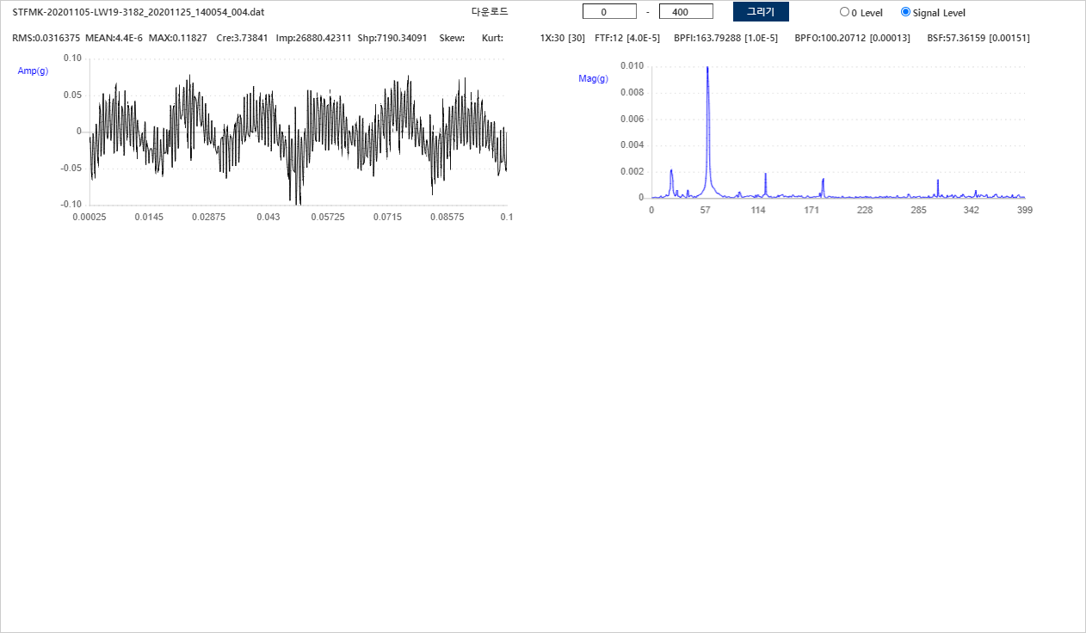
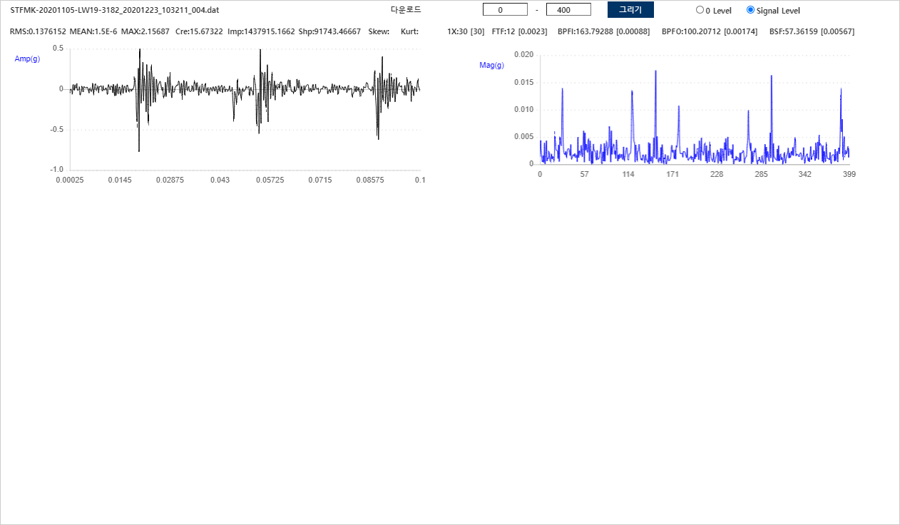
대전 도시철도공사 : 모터 센서 데이터
1. 모터 센서 데이터
1. 진동 센서
1.1. 센서 종류 : 축정렬 불량 18.5kW #1-1
: STFMK-20201105-LW19-3182
(갑천역, A공조실(시점), R-CAHU-02S, 우승강장 급기)
수집 | 정제 | 라벨링 | 데이터
STFMK-20201105-LW19-3182_20201223_103211_004.dat | 정상 (동작) | STFMK-20201105-LW19-3182_20201223_103211_004.csv
STFMK-20201105-LW19-3182_20201125_140054_004.dat | 비정상 (비동작) | STFMK-20201105-LW19-3182_20201125_140054_004.csv
Copyright(C) 2015~ SC Solution Co., Ltd.
All Rights Reserved

Slide 2
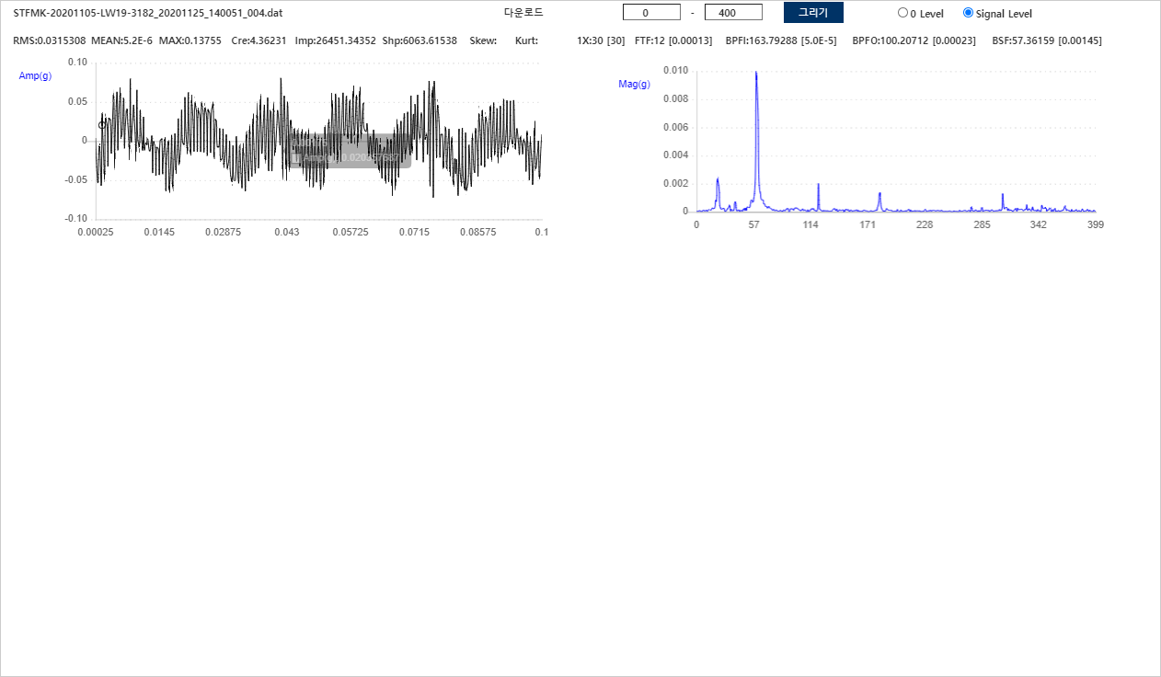
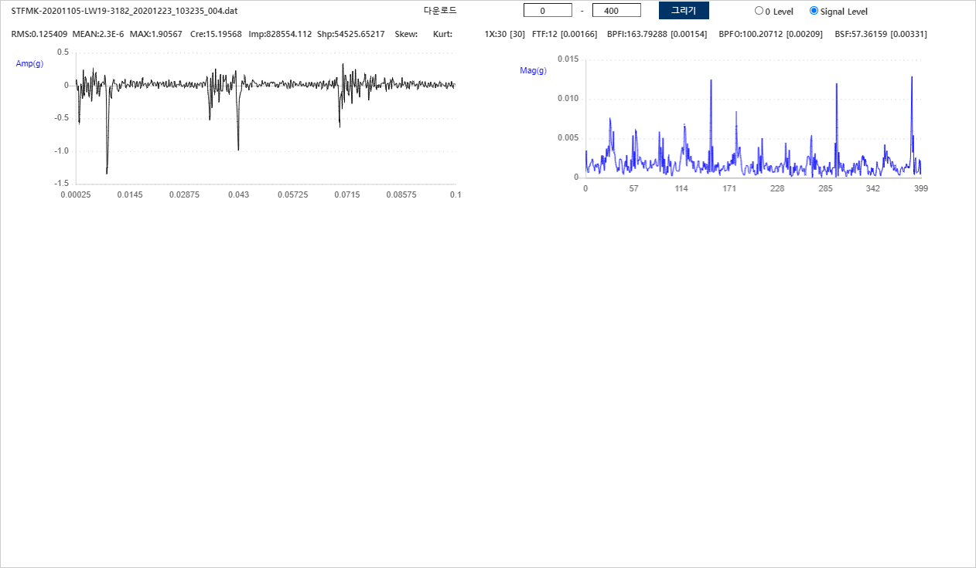
대전 도시철도공사 : 모터 센서 데이터
1. 모터 센서 데이터
1. 진동 센서
1.1. 센서 종류 : 축정렬 불량 18.5kW #1-2
: STFMK-20201105-LW19-3182
(갑천역, A공조실(시점), R-CAHU-02S, 우승강장 급기)
수집 | 정제 | 라벨링 | 데이터
STFMK-20201105-LW19-3182_20201223_103235_004.dat | 정상 (동작) | STFMK-20201105-LW19-3182_20201223_103235_004.csv
STFMK-20201105-LW19-3182_20201125_140051_004.dat | 비정상 (비동작) | STFMK-20201105-LW19-3182_20201125_140051_004.csv
Copyright(C) 2015~ SC Solution Co., Ltd.
All Rights Reserved

Slide 3
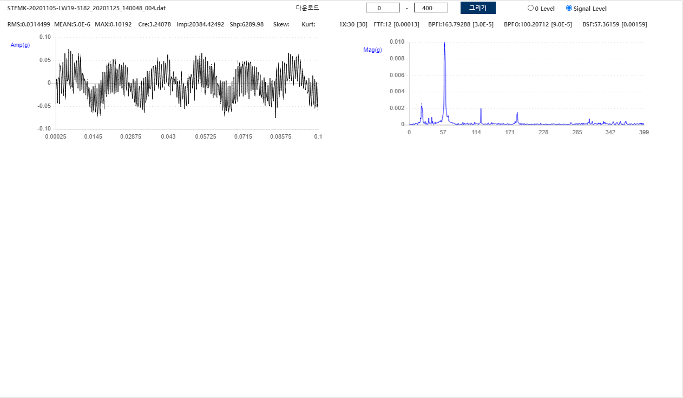
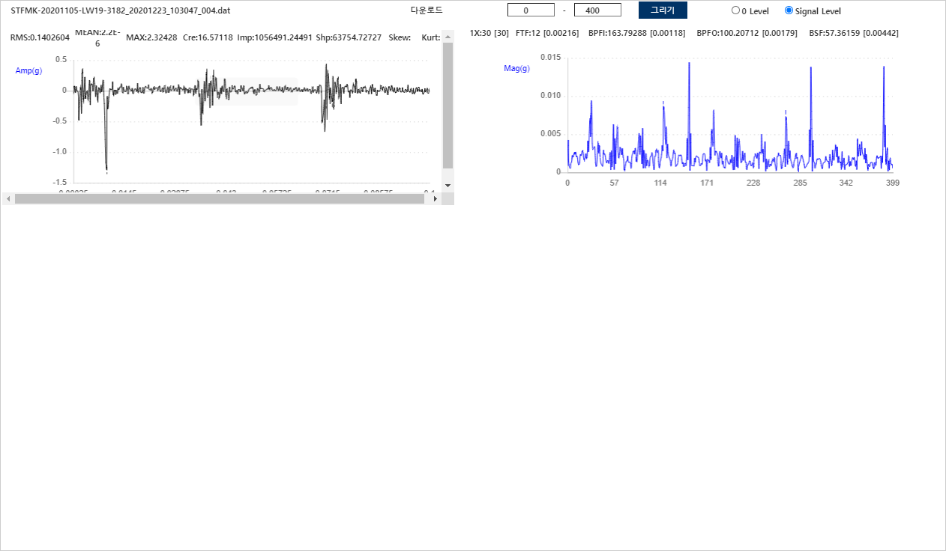
대전 도시철도공사 : 모터 센서 데이터
1. 모터 센서 데이터
1. 진동 센서
1.1. 센서 종류 : 축정렬 불량 18.5kW #1-3
: STFMK-20201105-LW19-3182
(갑천역, A공조실(시점), R-CAHU-02S, 우승강장 급기)
수집 | 정제 | 라벨링 | 데이터
STFMK-20201105-LW19-3182_20201223_103047_004.dat | 정상 (동작) | STFMK-20201105-LW19-3182_20201223_103047_004.csv
STFMK-20201105-LW19-3182_20201125_140048_004.dat | 비정상 (비동작) | STFMK-20201105-LW19-3182_20201125_140048_004.csv
Copyright(C) 2015~ SC Solution Co., Ltd.
All Rights Reserved

Slide 4
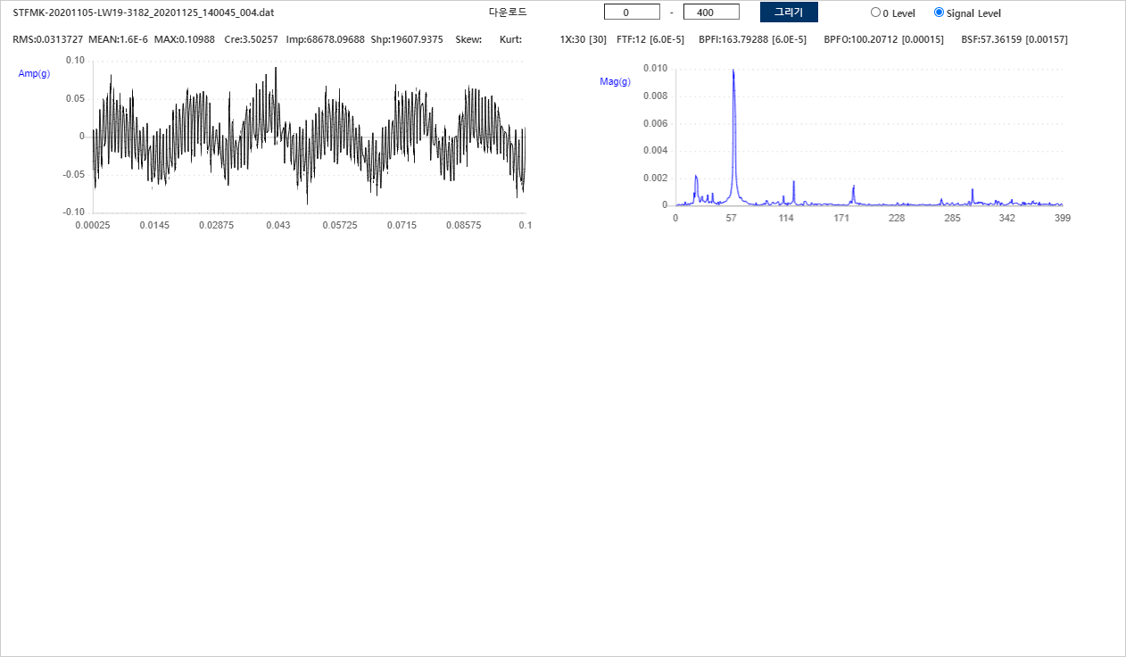
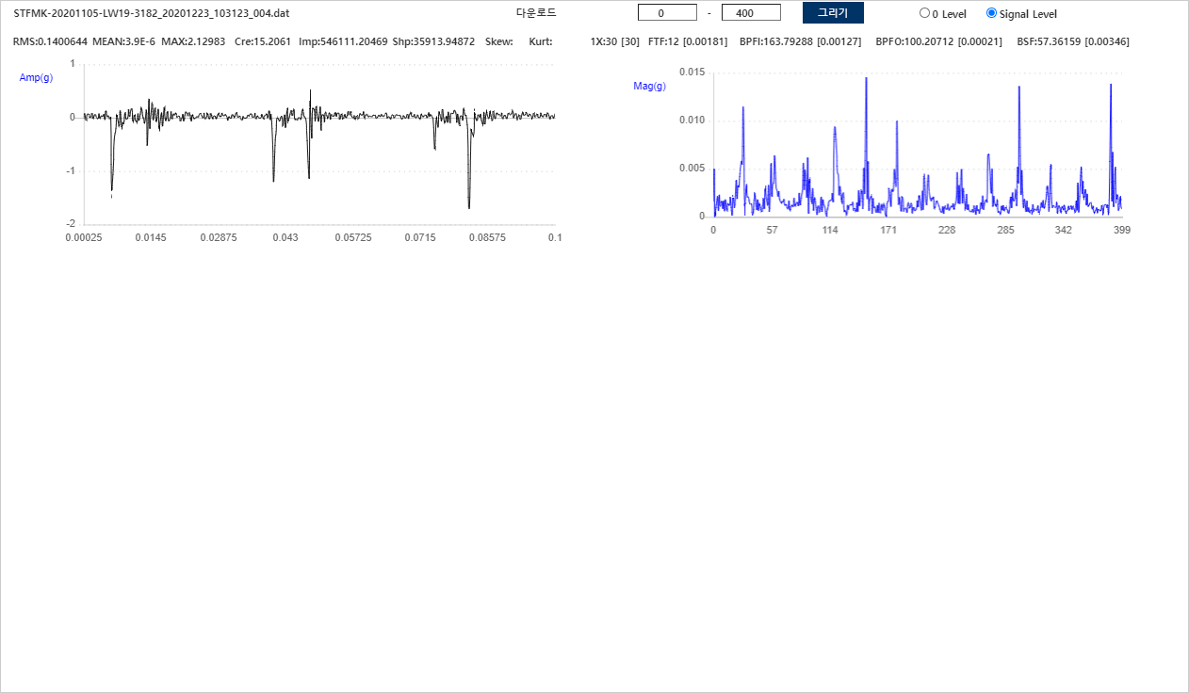
대전 도시철도공사 : 모터 센서 데이터
1. 모터 센서 데이터
1. 진동 센서
1.1. 센서 종류 : 축정렬 불량 18.5kW #1-4
: STFMK-20201105-LW19-3182
(갑천역, A공조실(시점), R-CAHU-02S, 우승강장 급기)
수집 | 정제 | 라벨링 | 데이터
STFMK-20201105-LW19-3182_20201223_103123_004.dat | 정상 (동작) | STFMK-20201105-LW19-3182_20201223_103123_004.csv
STFMK-20201105-LW19-3182_20201125_140045_004.dat | 비정상 (비동작) | STFMK-20201105-LW19-3182_20201125_140045_004.csv
Copyright(C) 2015~ SC Solution Co., Ltd.
All Rights Reserved

Slide 5
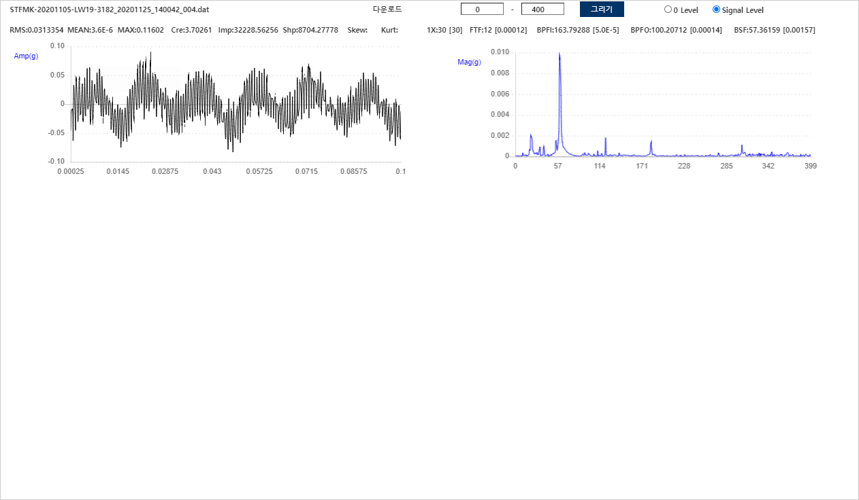
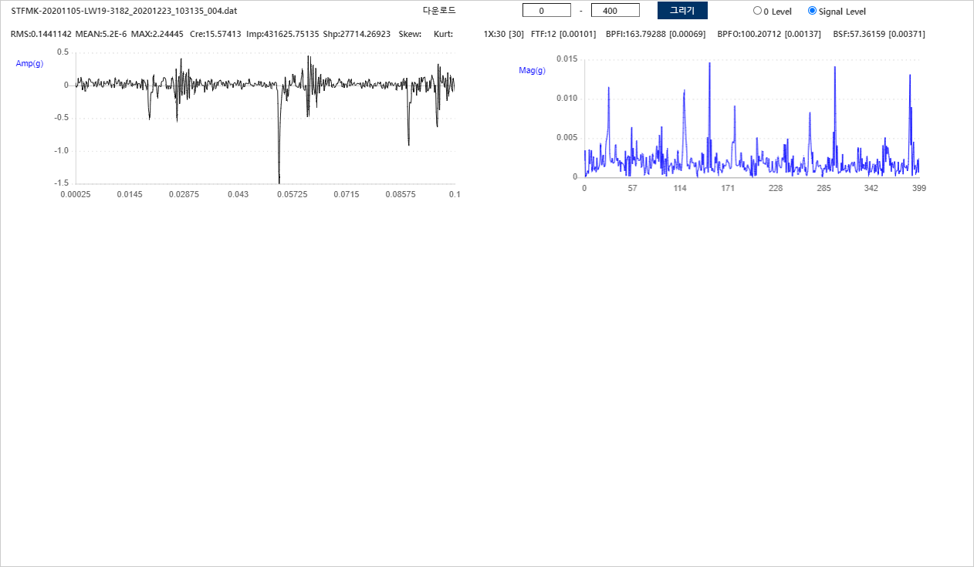
대전 도시철도공사 : 모터 센서 데이터
1. 모터 센서 데이터
1. 진동 센서
1.1. 센서 종류 : 축정렬 불량 18.5kW #1-5
: STFMK-20201105-LW19-3182
(갑천역, A공조실(시점), R-CAHU-02S, 우승강장 급기)
수집 | 정제 | 라벨링 | 데이터
STFMK-20201105-LW19-3182_20201223_103135_004.dat | 정상 (동작) | STFMK-20201105-LW19-3182_20201223_103135_004.csv
STFMK-20201105-LW19-3182_20201125_140042_004.dat | 비정상 (비동작) | STFMK-20201105-LW19-3182_20201125_140042_004.csv
Copyright(C) 2015~ SC Solution Co., Ltd.
All Rights Reserved

Slide 6
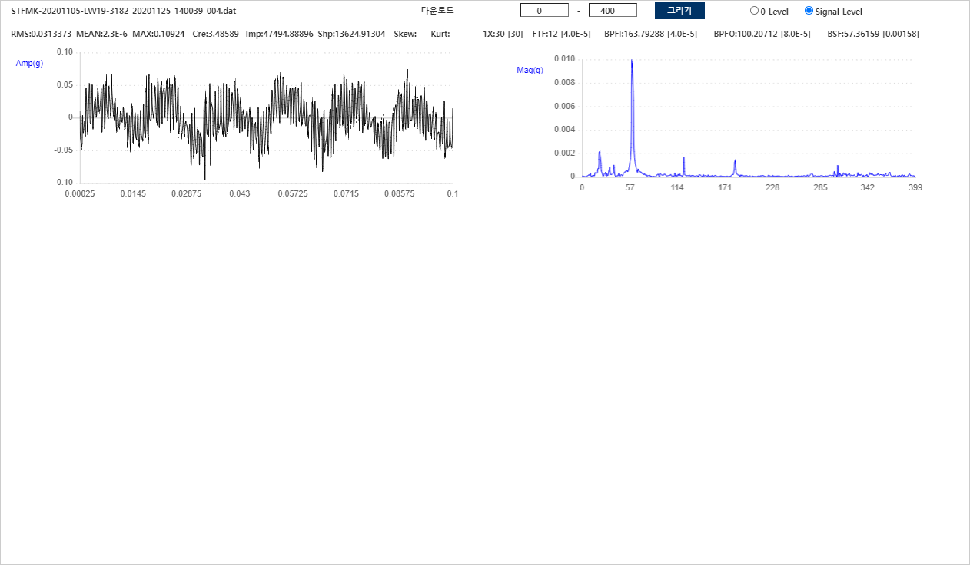
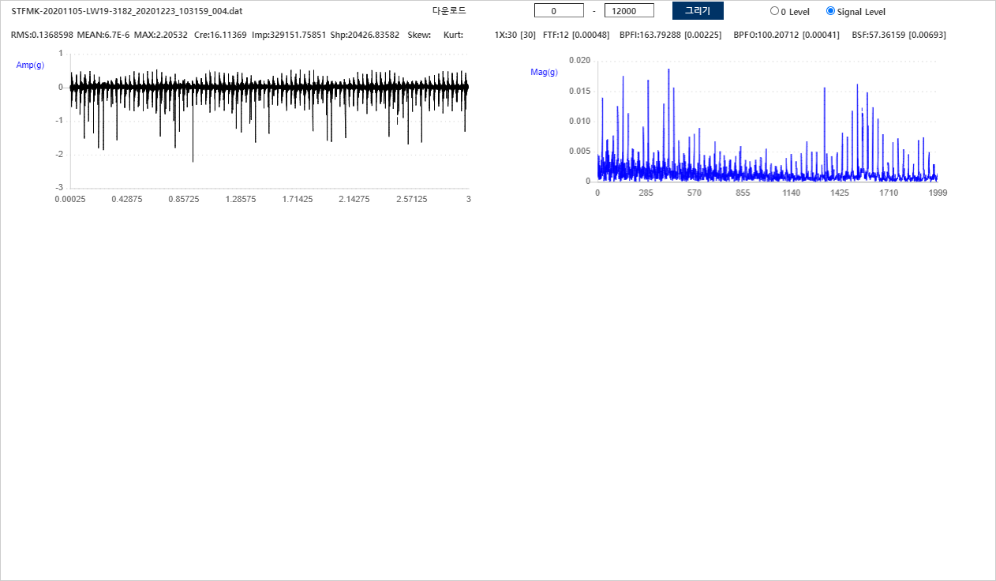
대전 도시철도공사 : 모터 센서 데이터
1. 모터 센서 데이터
1. 진동 센서
1.1. 센서 종류 : 축정렬 불량 18.5kW #1-6
: STFMK-20201105-LW19-3182
(갑천역, A공조실(시점), R-CAHU-02S, 우승강장 급기)
수집 | 정제 | 라벨링 | 데이터
STFMK-20201105-LW19-3182_20201223_103159_004.dat | 정상 (동작) | STFMK-20201105-LW19-3182_20201223_103159_004.csv
STFMK-20201105-LW19-3182_20201125_140039_004.dat | 비정상 (비동작) | STFMK-20201105-LW19-3182_20201125_140039_004.csv
Copyright(C) 2015~ SC Solution Co., Ltd.
All Rights Reserved

